Slide 1

Ecole Thématique EXPLO-SHS
Comment faire des sciences sociales avec des traces textuelles ?
Sylvain Parasie

Slide 2
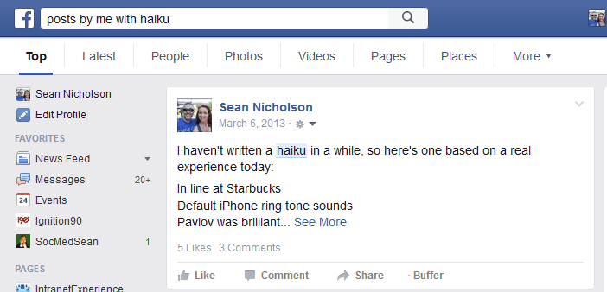
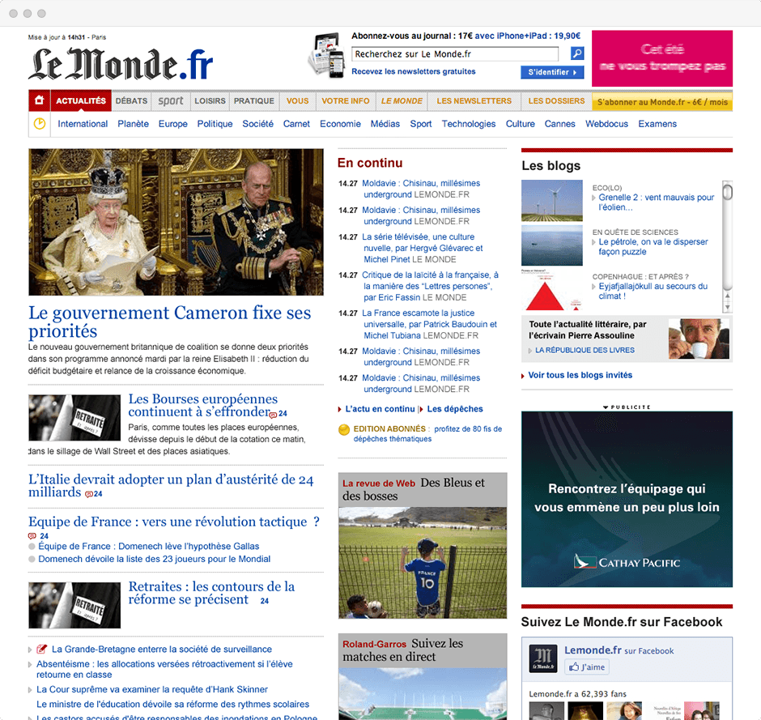
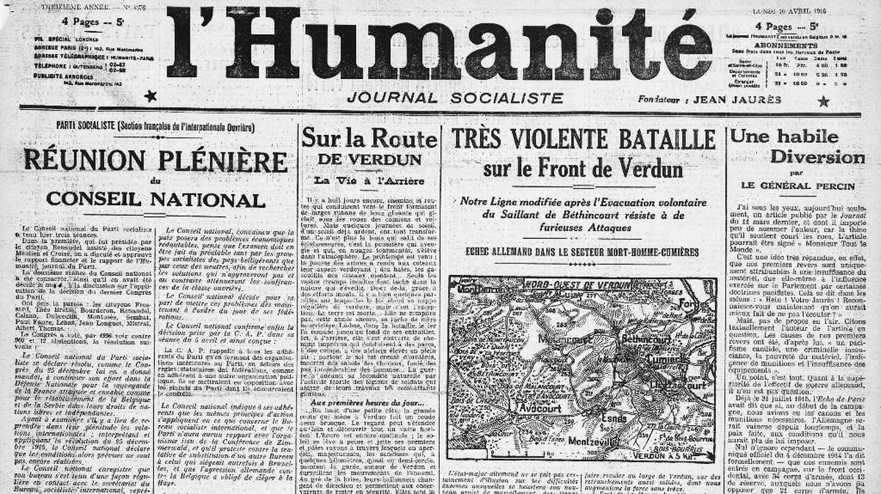
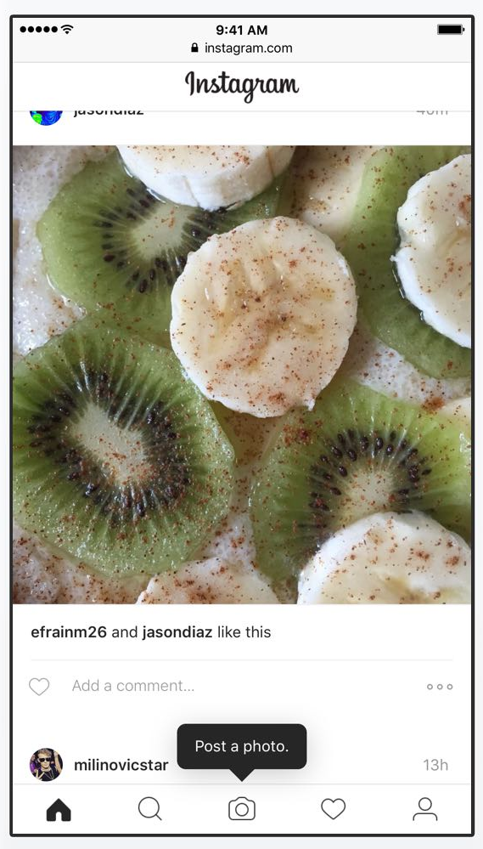
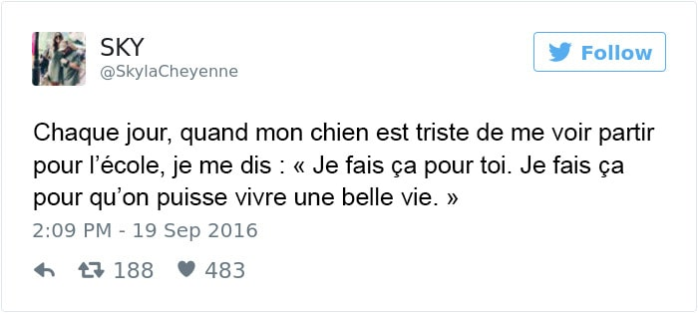
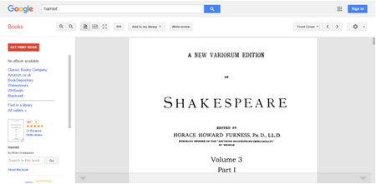
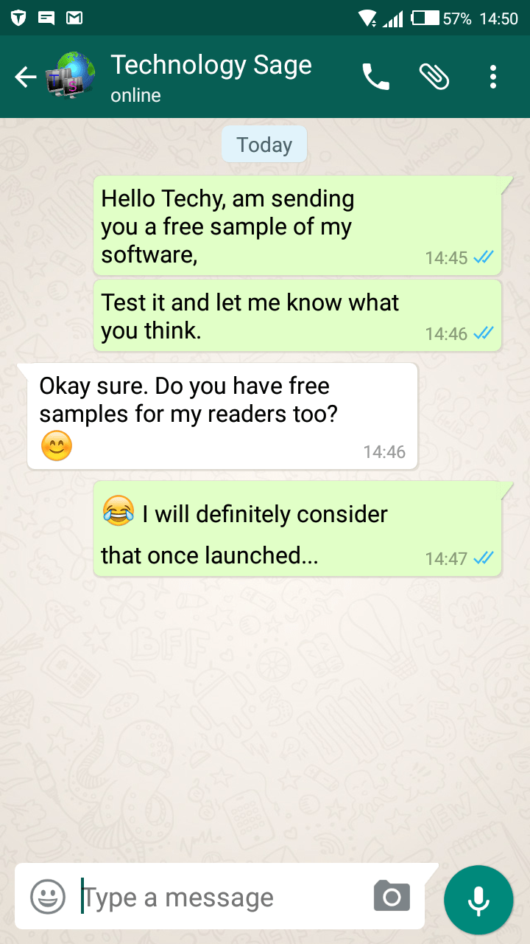
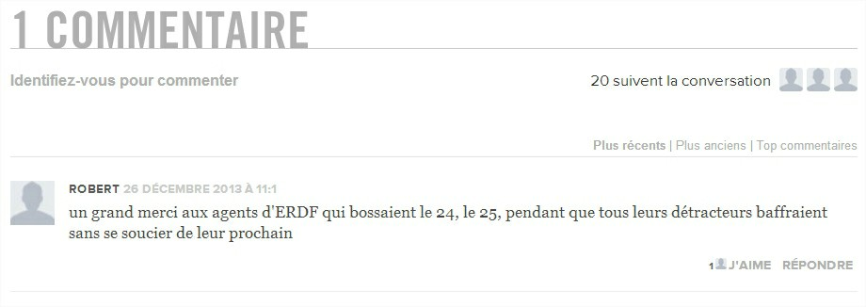
Prolifération des « traces textuelles »
Notes:
Diversité des matériaux textuels

Slide 3
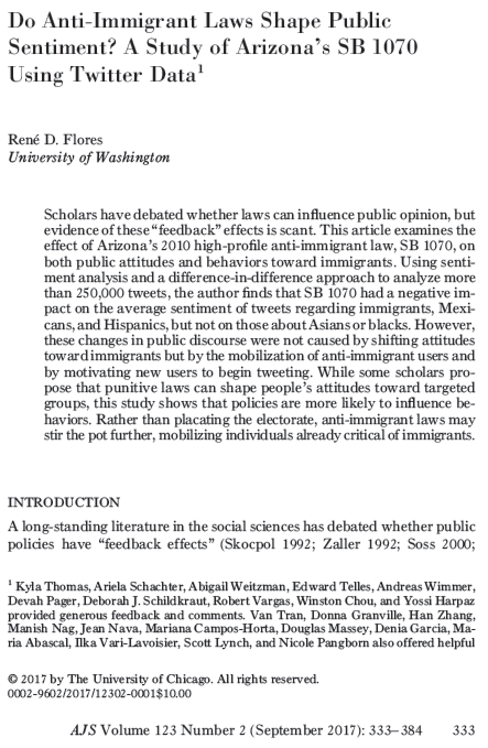
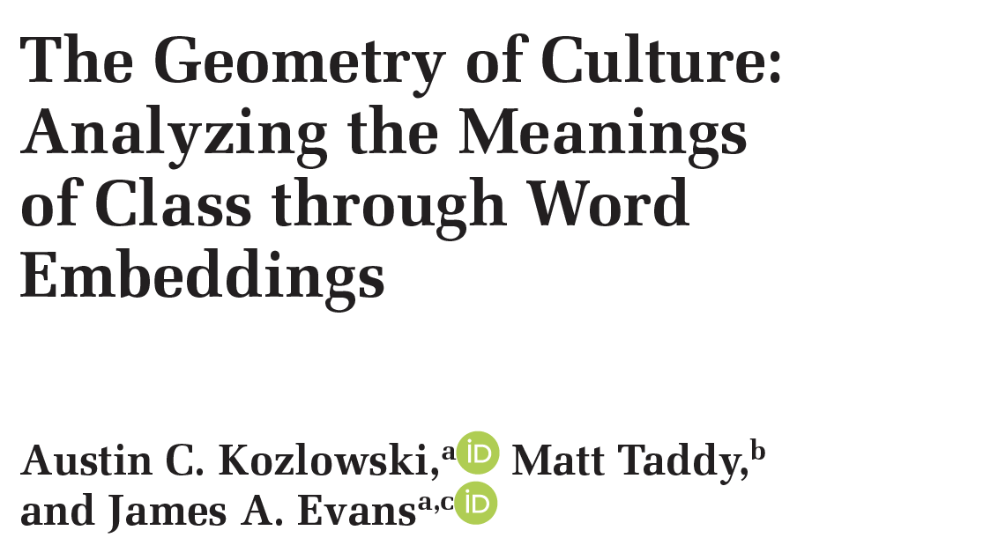


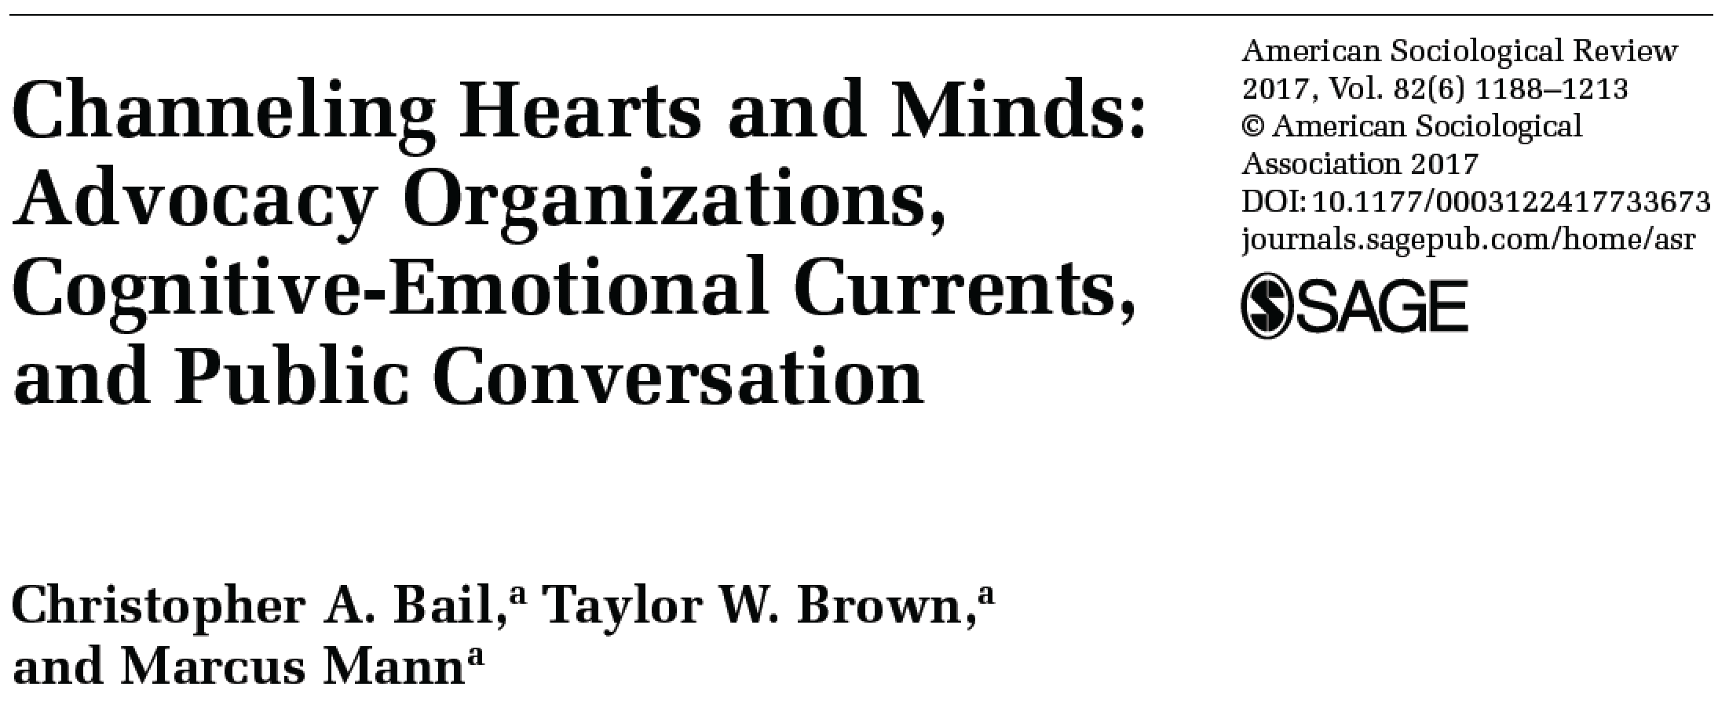
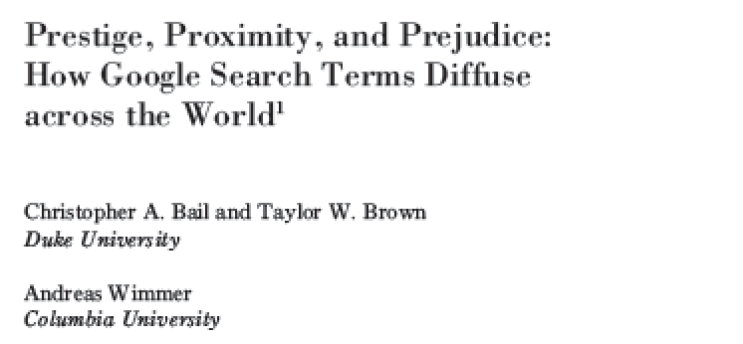
Multiplication des recherches sociologiques

Slide 4
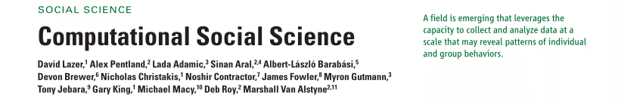

Être plus inductif
Étendre l’échelle de l’analyse
Exploiter des matériaux non sollicités
Relier des matériaux textuels et des informations relationnelles
Promesses pour les sciences sociales

Slide 5

US
Modèles thématiques
Plongements de mots
David Blei
Mikolov
Analyse stylistique
Analyse de Réseau
Cristian Danescu-Niculescu-Mizil
Watts, Barabási
Analyse fréquentielle (ngram)
Michel
Analyse de sentiment
2000
2005
2010
2015
2020
Renouveau des techniques d’analyse textuelle

Slide 6
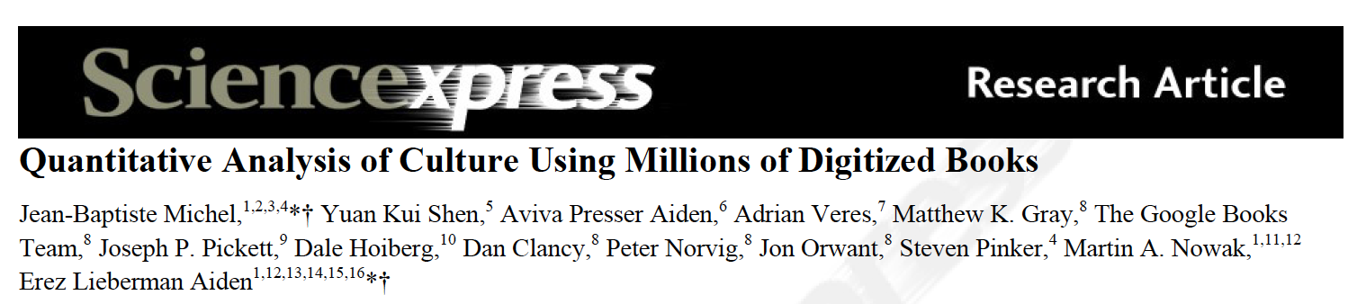
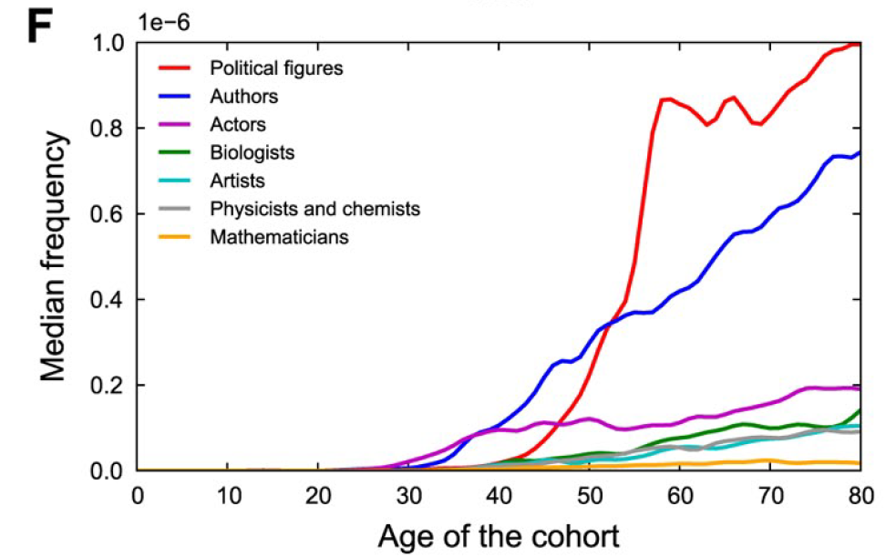
« Étendre les frontières de l’enquête quantitative rigoureuse à un large ensemble de phénomènes
nouveaux couvrant les sciences sociales et les humanités »
Les sciences sociales concurrencées ?

Slide 7
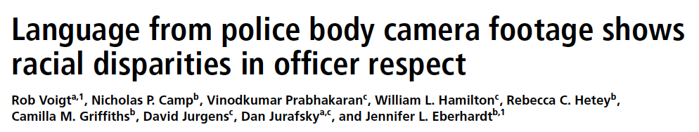
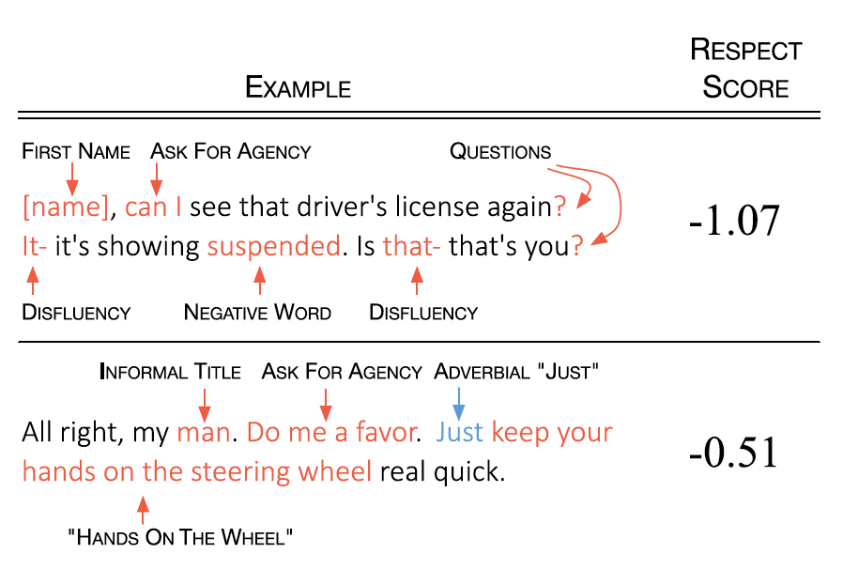
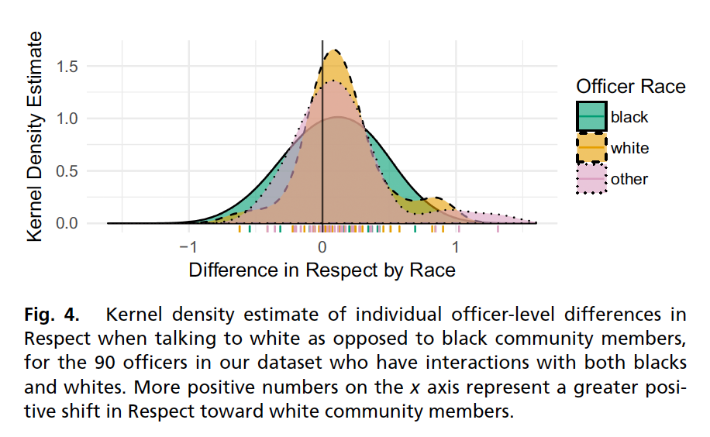
Les sciences sociales concurrencées ?

Slide 8
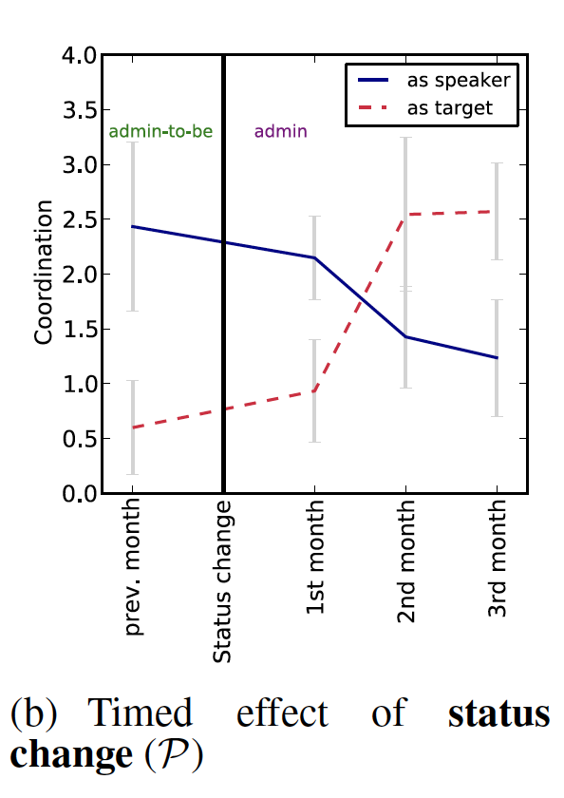
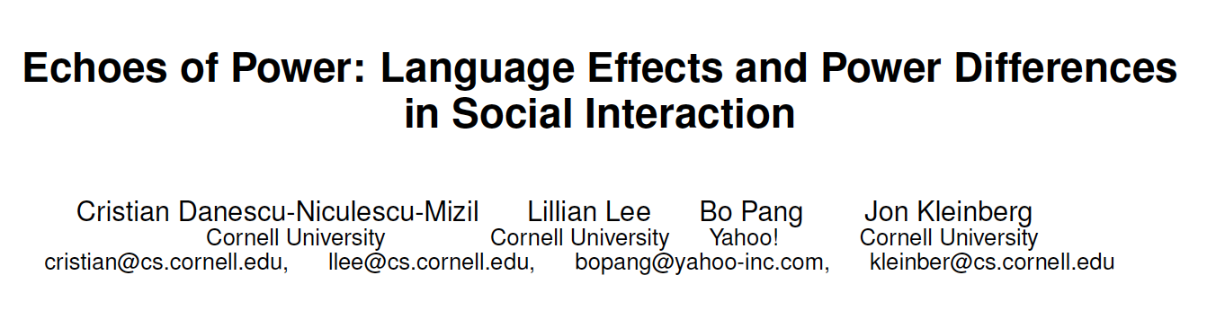
Les sciences sociales concurrencées ?

Slide 9
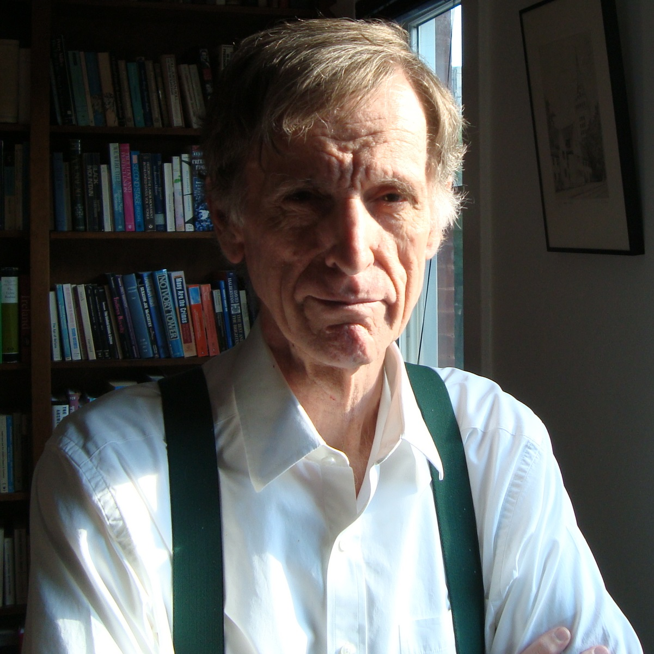
Les imbéciles venus de la physique et de l’informatique qui ont imaginé pouvoir répondre à toutes les questions posées par les sciences sociales et les humanités avec leurs modèles de graphes exponentiels aléatoires et leurs téraoctets de corpus de textes vont finir dans le même dépotoir que les sociométristes et les physiciens sociaux des années 1930, les sociobiologistes des années 1960, les théoriciens des jeux des années 1950 et des années 1990, et ainsi de suite. (…) Ils n’ont pas vraiment d’intérêt pour les questions importantes des humanités ou des sciences sociales.
Andrew Abbott (2016)
Quel apport à la sociologie ?

Slide 10
Les plateformes contrôlent la mise en forme et l’accès aux données
Des algorithmes opaques et étrangers aux sciences sociales
Un ancrage social des personnes largement inconnu
→ Comment redonner de l’épaisseur sociale à ces inscriptions textuelles ?
Quel apport à la sociologie ?

Slide 11
Quel apport à la sociologie ?

Slide 12


1.Catégoriser les locuteurs

Slide 13

169 889 messages postés
entre juin 2005 et juin 2018
Analyse quali-quanti
1.Catégoriser les locuteurs

Slide 14
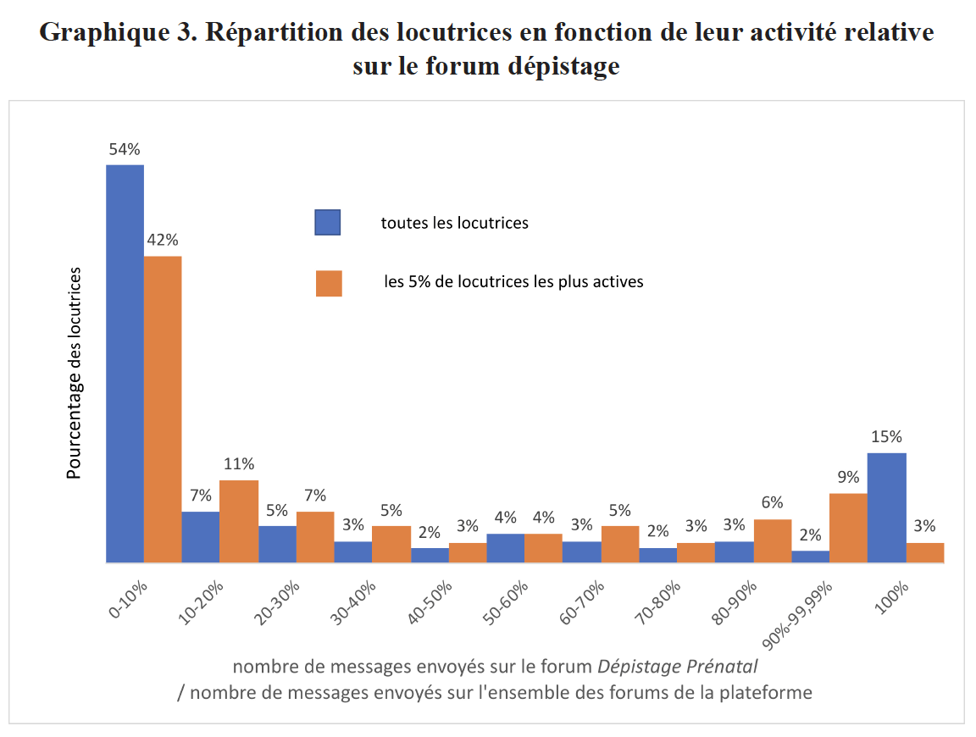
M. Akrich,
« Temporalité, régimes de participation et formes de communautés. Comprendre la dynamique d’un forum grand public autour du dépistage prénatal »
(2019)
Un groupe constitué de femmes qui ne sont pas des habituées du site et sont arrivées suite à un problème lié au dépistage
Un groupe constitué d’utilisatrices des forums du site, pour lesquelles le forum Dépistage Prénatal n’est qu’un espace possible d’échange
1.Catégoriser les locuteurs

Slide 15
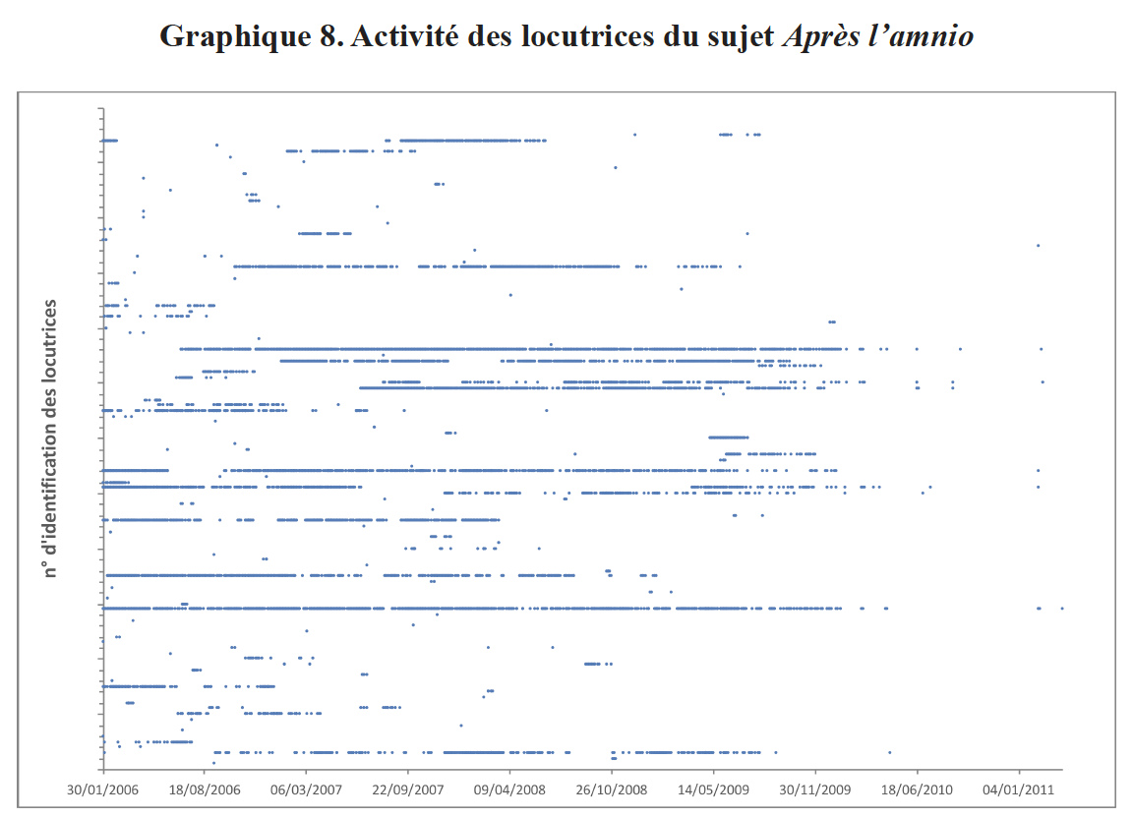
Locutrices formant le noyau d’une communauté de soutien, d’entraide et de papotage
M. Akrich,
« Temporalité, régimes de participation et formes de communautés. Comprendre la dynamique d’un forum grand public autour du dépistage prénatal »
(2019)
1.Catégoriser les locuteurs

Slide 16
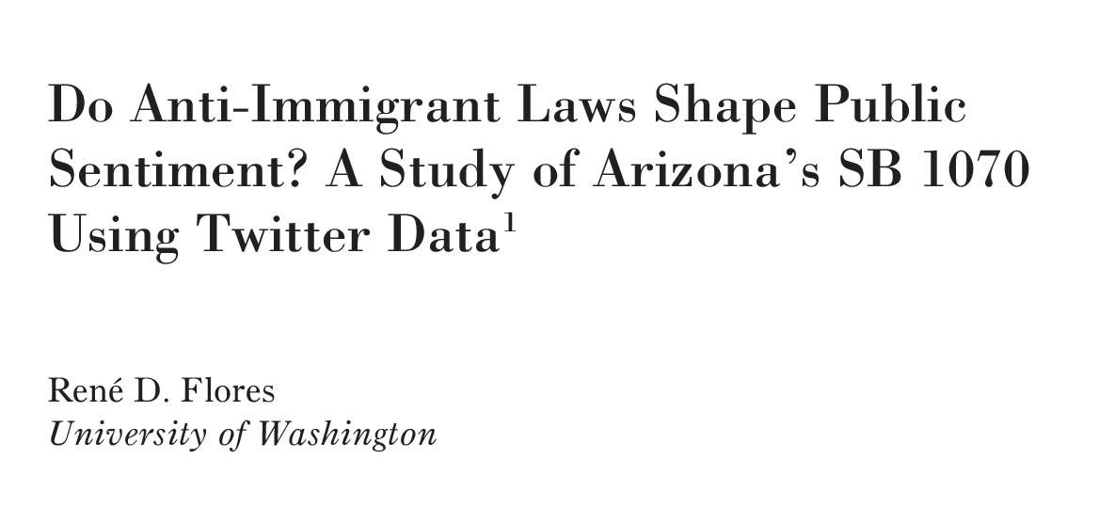
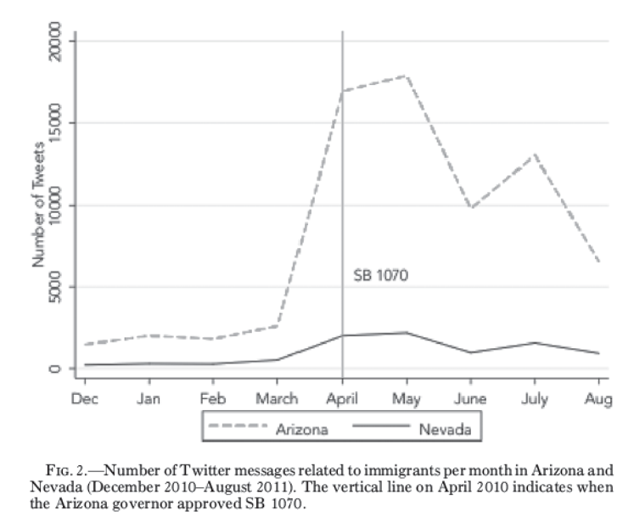
corpus de 250,000 tweets relatifs à l’immigration, publiés par des résidents d’Arizona (et du Nevada) sur une période de 6 mois
40% des utilisateurs de Twitter mentionnent leur localisation
1.Catégoriser les locuteurs

Slide 17
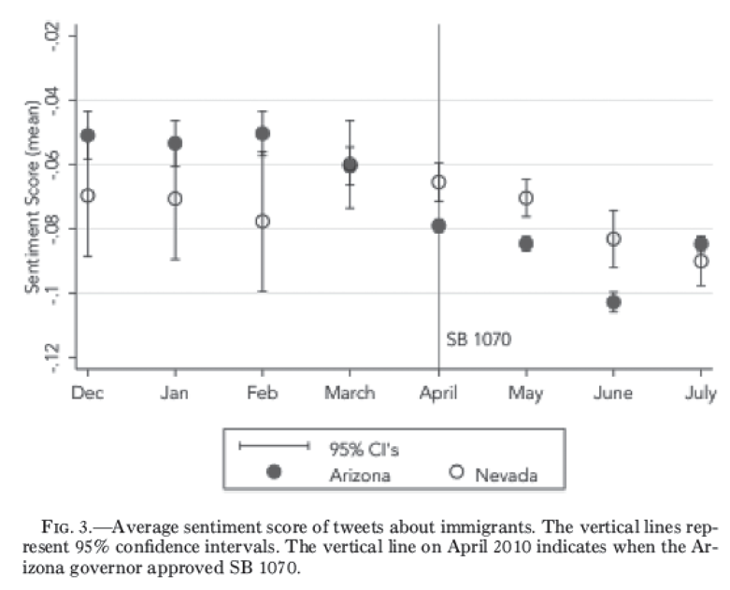
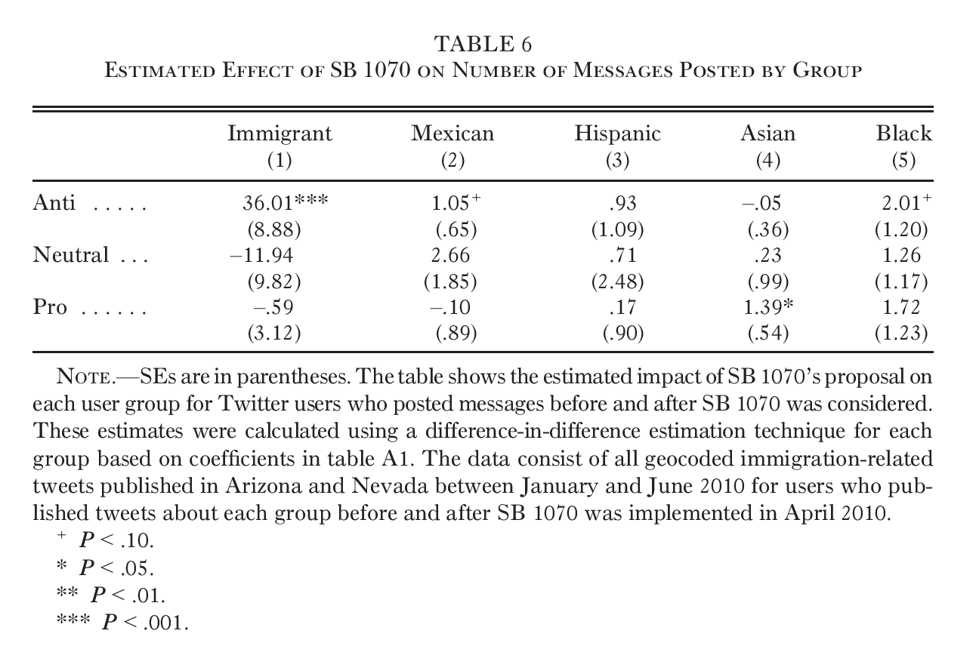
1.Catégoriser les locuteurs

Slide 18
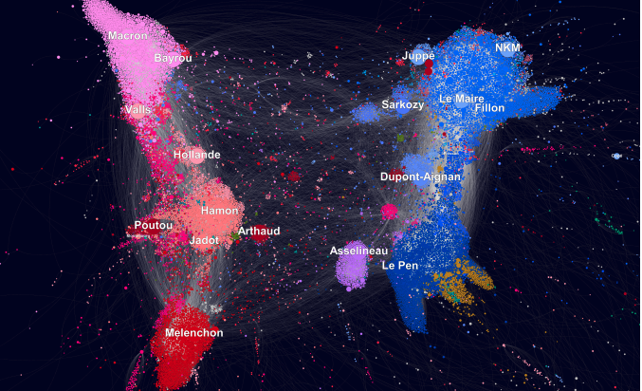
David Chavalarias, Noé Gaumont, Maziyar Panahi (2019)
Communautés de la twittersphère politique française pré-premier tour 2017
1.Catégoriser les locuteurs

Slide 19

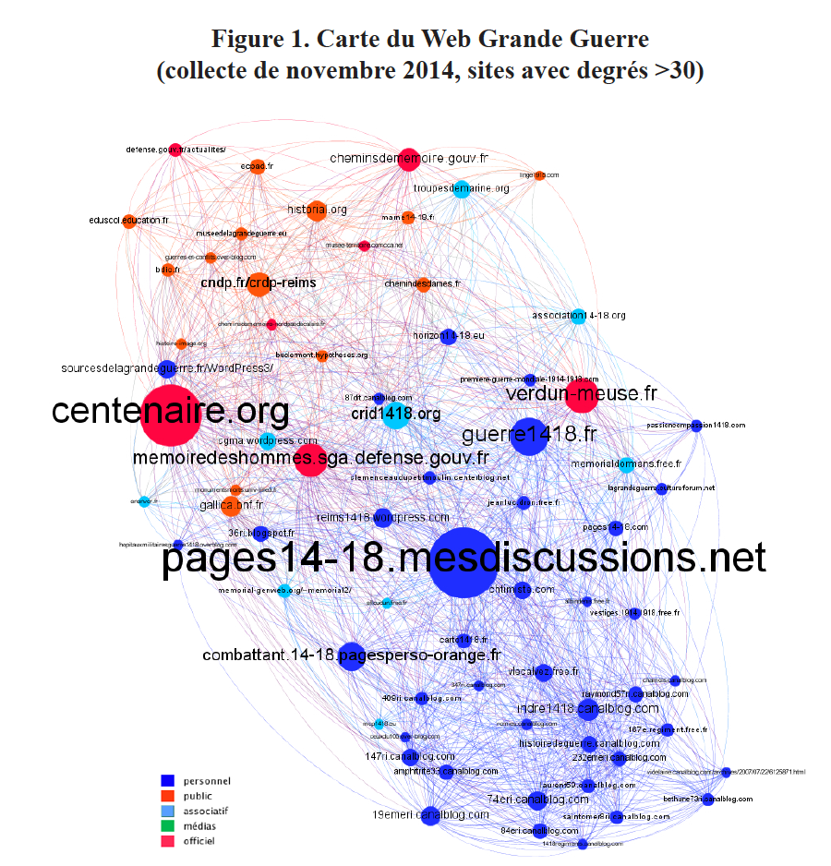
2.Combiner les méthodes d’enquête

Slide 20
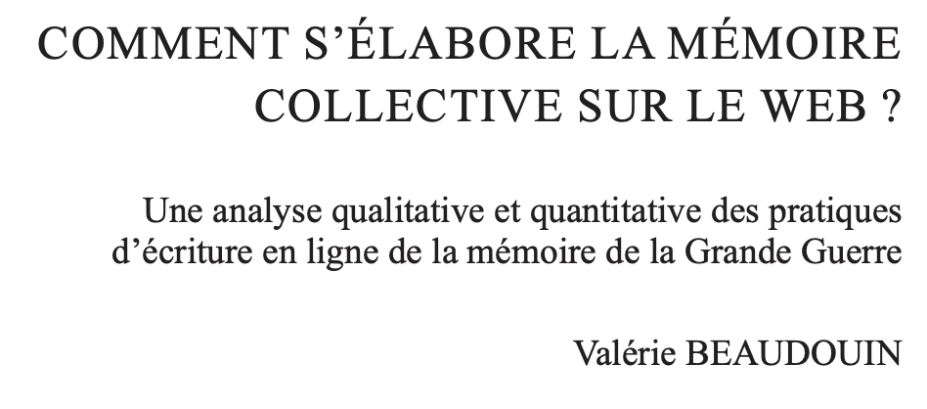
Corpus de 512 sites construit avec les archives du web (BNF)
Corpus de 400 000 messages postés sur un forum (2004-2014)
12 entretiens avec des contributeurs
2.Combiner les méthodes d’enquête

Slide 21
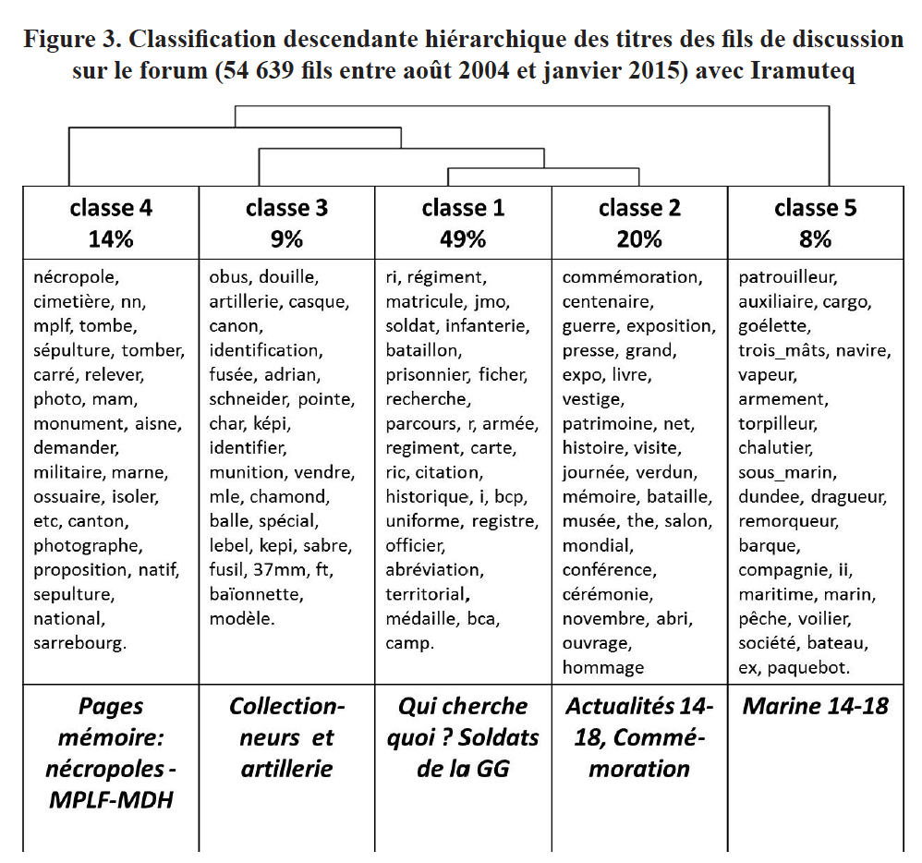
Entretiens :
Attachement au travail de recherche (signalement des sources, preuves documentaires)
Volonté de rendre visible des destins individuels
Valorisation de l’échange et du partage
Importance de la dimension émotionnelle de l’histoire
Tensions avec les historiens professionnels
2.Combiner les méthodes d’enquête

Slide 22
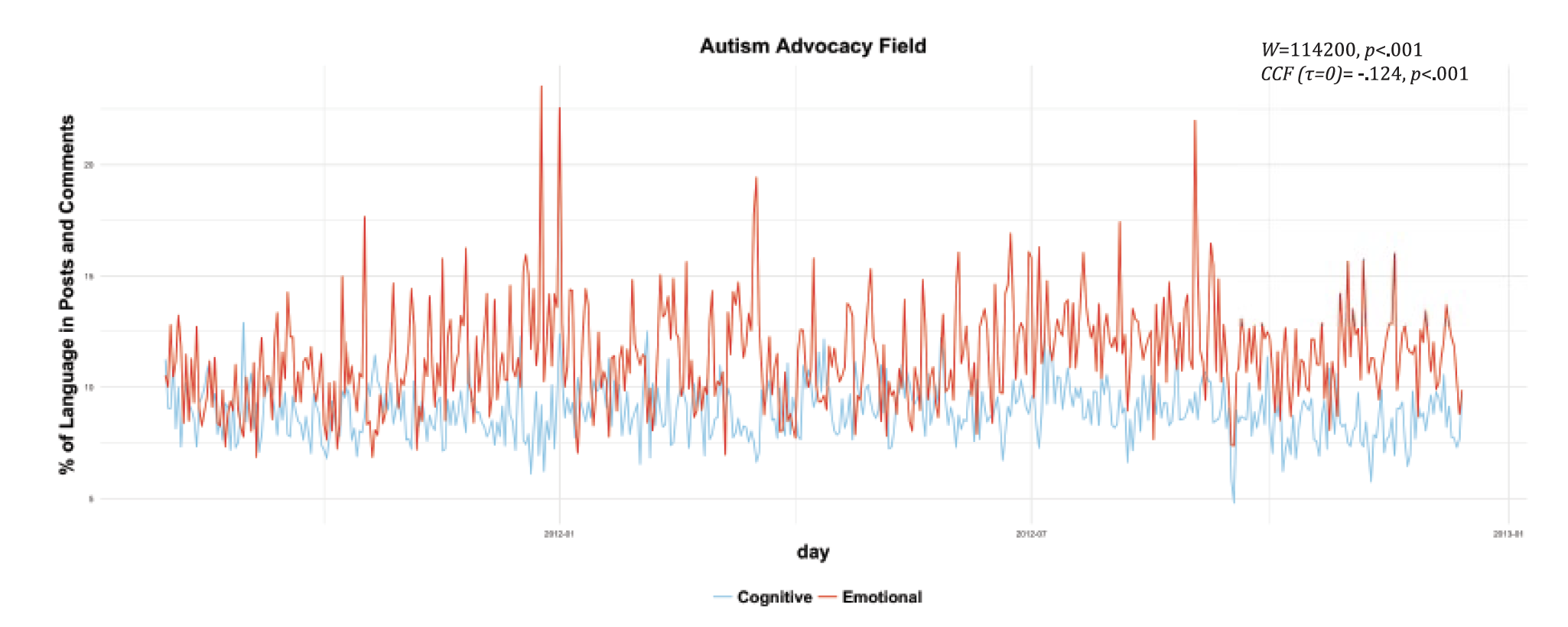
220 associations (autisme et don d’organe)
corpus de 223,000 posts et commentaires sur Facebook, sur une période de 18 mois
2.Combiner les méthodes d’enquête
Notes:
Les auteurs sont des « computational social scientists » à l’université de Duke.
L’article rend compte de la façon dont des organisations militantes stimulent la conversation publique.

Slide 23
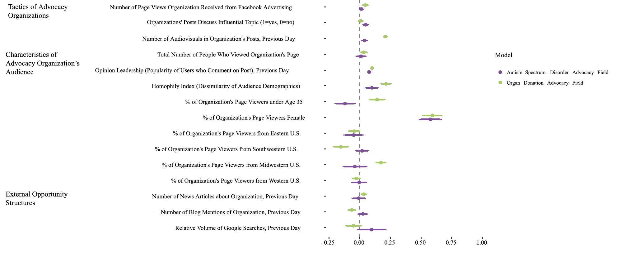
2.Combiner les méthodes d’enquête
Notes:
Ils construisent une application qui promet aux associations une évaluation de leur impact social sur le réseau. Le taux de retour est bon (34% et 59%), et ils récupèrent ainsi 90 variables : taille de l’organisation, réseaux de l’organisation, etc. Cela leur permet de tester systématiquement les explications alternatives (ce serait le réseau de l’association qui explique la variation des commentaires, etc.).

Slide 24
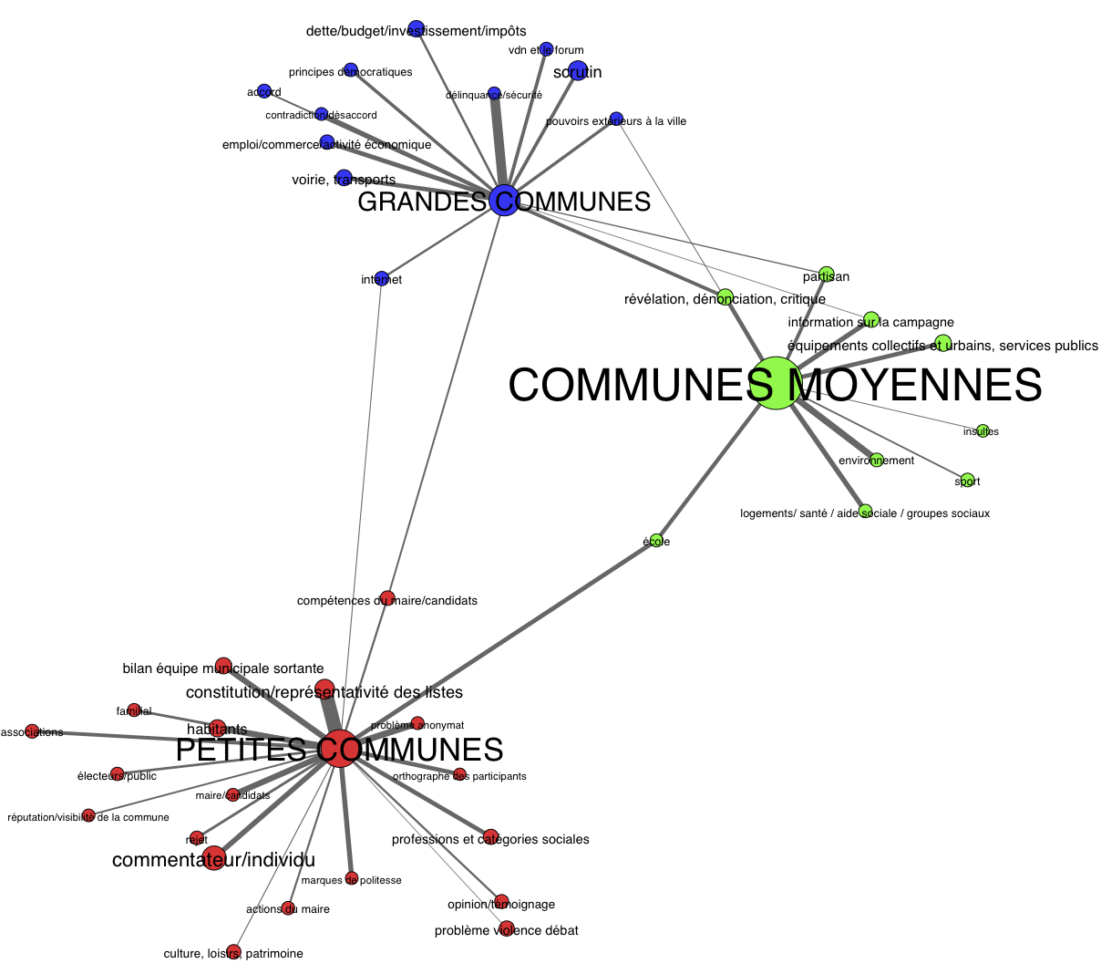
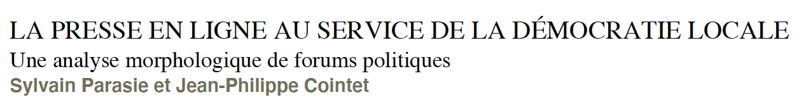
2.Combiner les méthodes d’enquête
Notes:
Ils construisent une application qui promet aux associations une évaluation de leur impact social sur le réseau. Le taux de retour est bon (34% et 59%), et ils récupèrent ainsi 90 variables : taille de l’organisation, réseaux de l’organisation, etc. Cela leur permet de tester systématiquement les explications alternatives (ce serait le réseau de l’association qui explique la variation des commentaires, etc.).

Slide 25

3.Saisir des actes d’énonciation

Slide 26



3.Saisir des actes d’énonciation

Slide 27
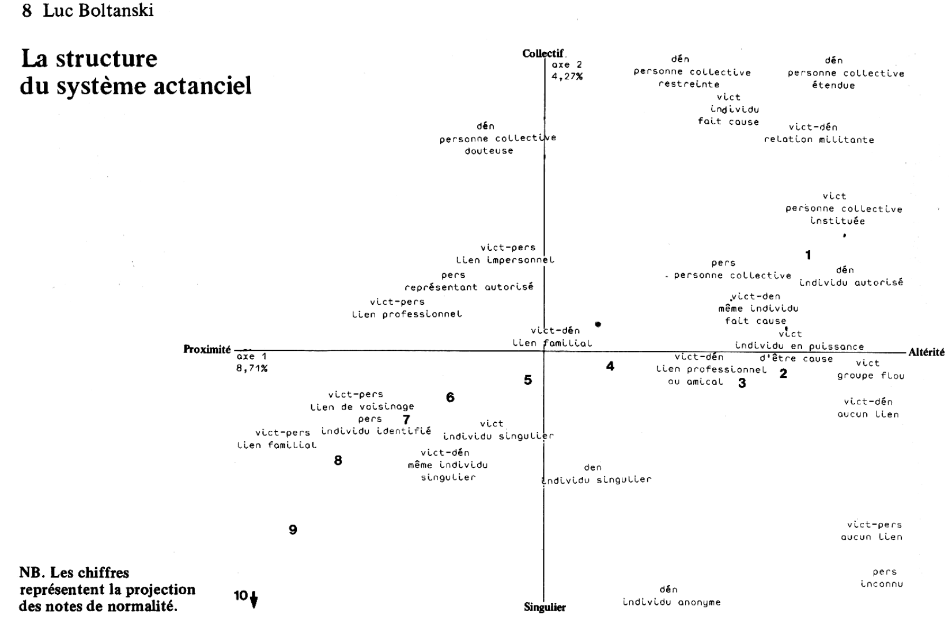
3.Saisir des actes d’énonciation

Slide 28
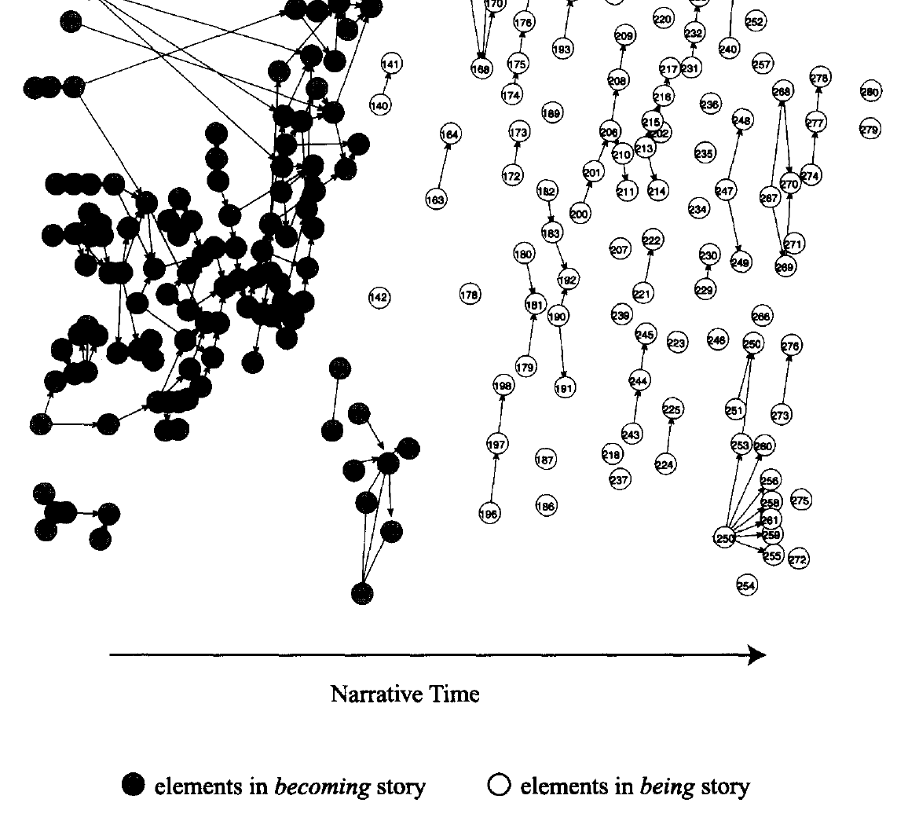
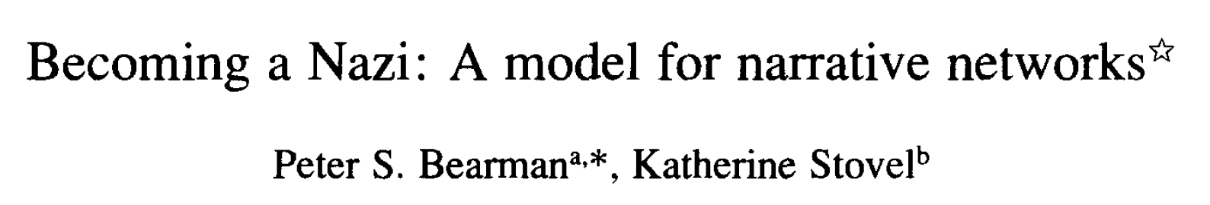

Structure narrative des récits de vie nazis
(2000)
3.Saisir des actes d’énonciation

Slide 29
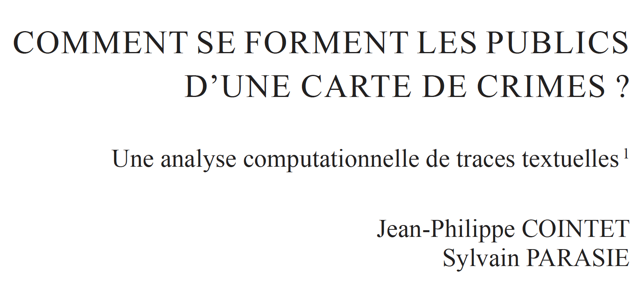
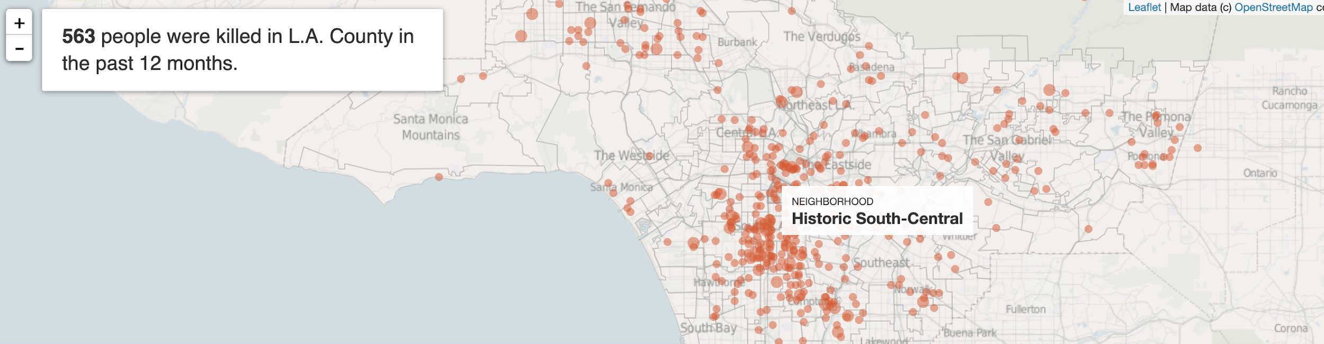
3.Saisir des actes d’énonciation

Slide 30
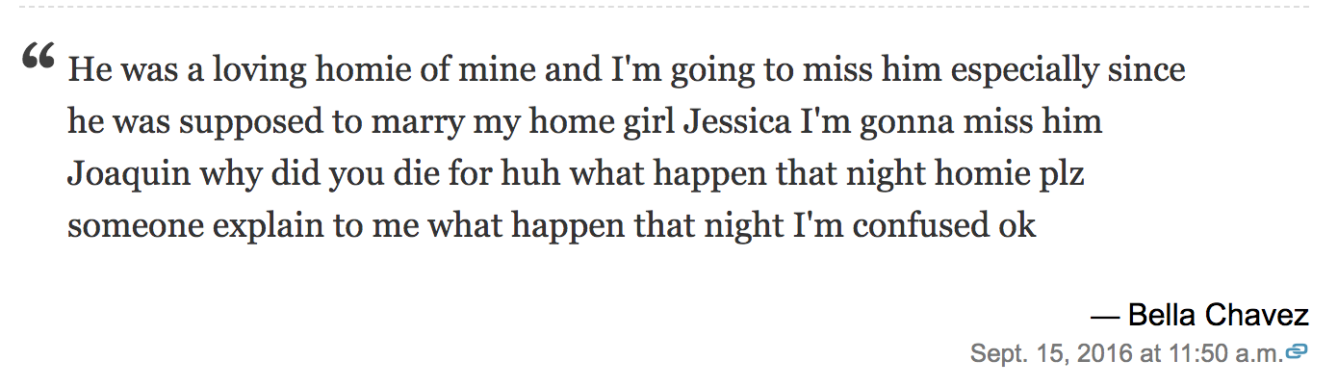
Qui sont les auteurs?
Que peut-on savoir du commentaire comme acte social ?
3.Saisir des actes d’énonciation

Slide 31
La victime
Le(s) responsable(s) du drame
L’auteur(e)
Le lectorat de la plateforme
3.Saisir des actes d’énonciation

Slide 32
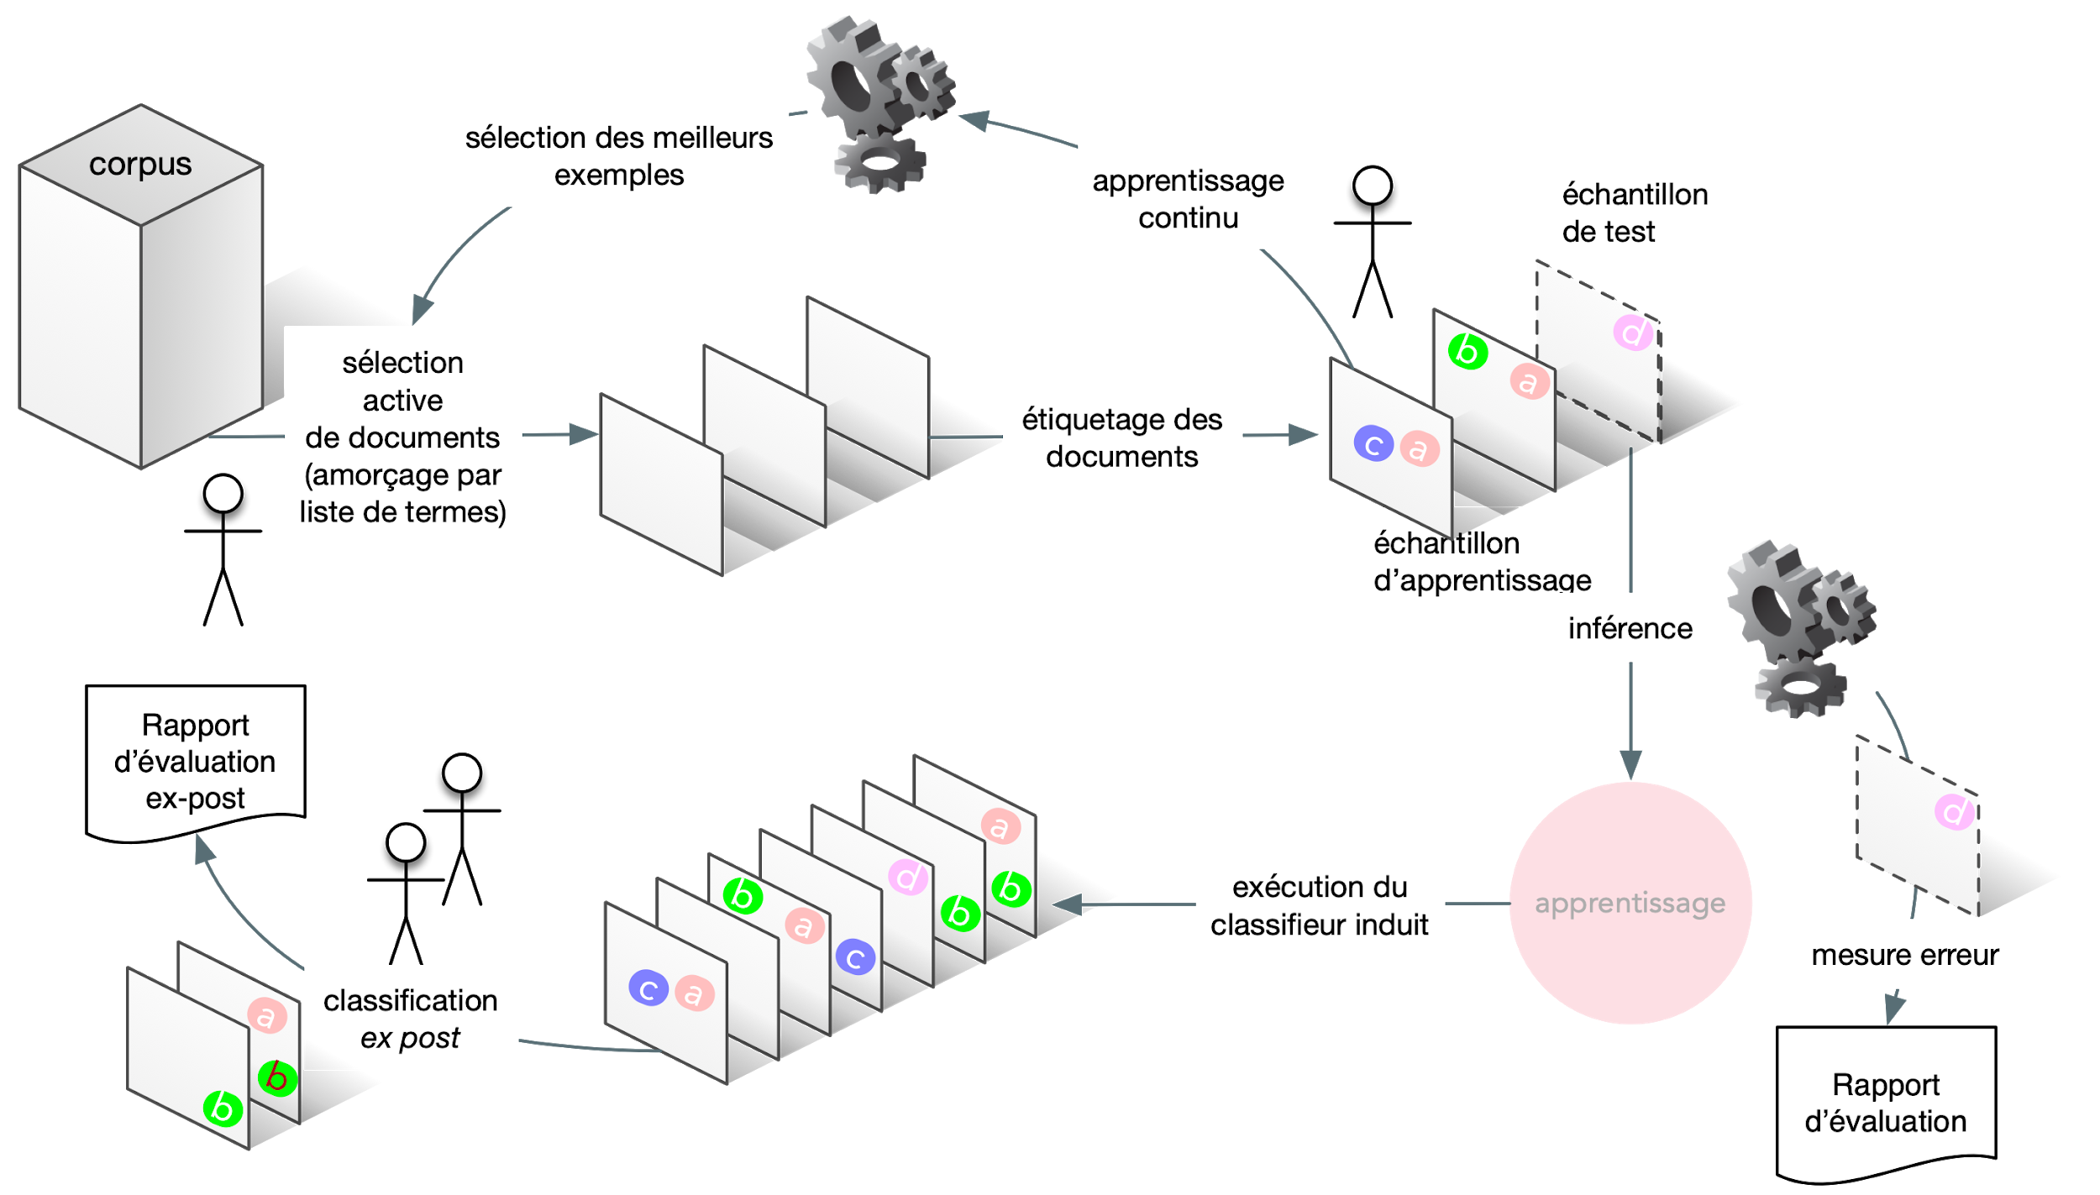
Codage par apprentissage supervisé
3.Saisir des actes d’énonciation

Slide 33
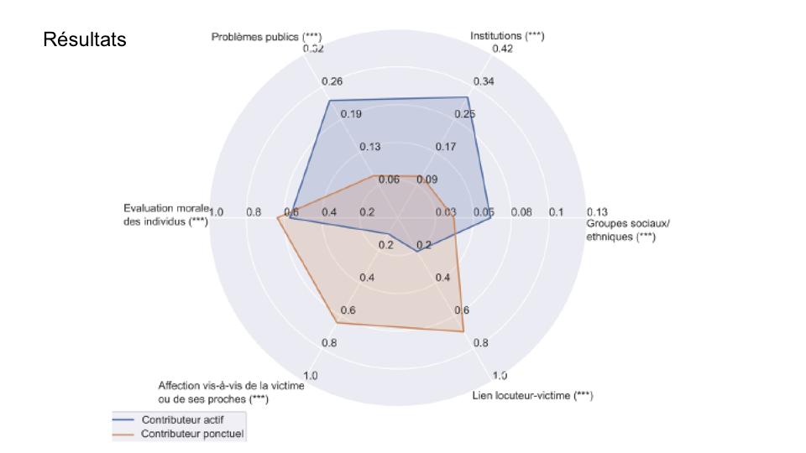
3.Saisir des actes d’énonciation

Slide 34
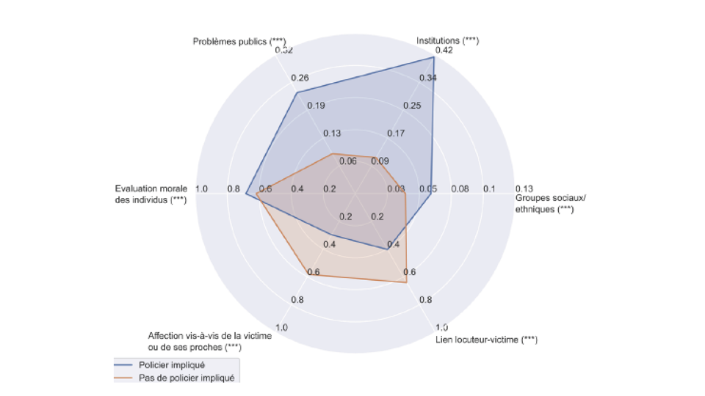
3.Saisir des actes d’énonciation

Slide 35
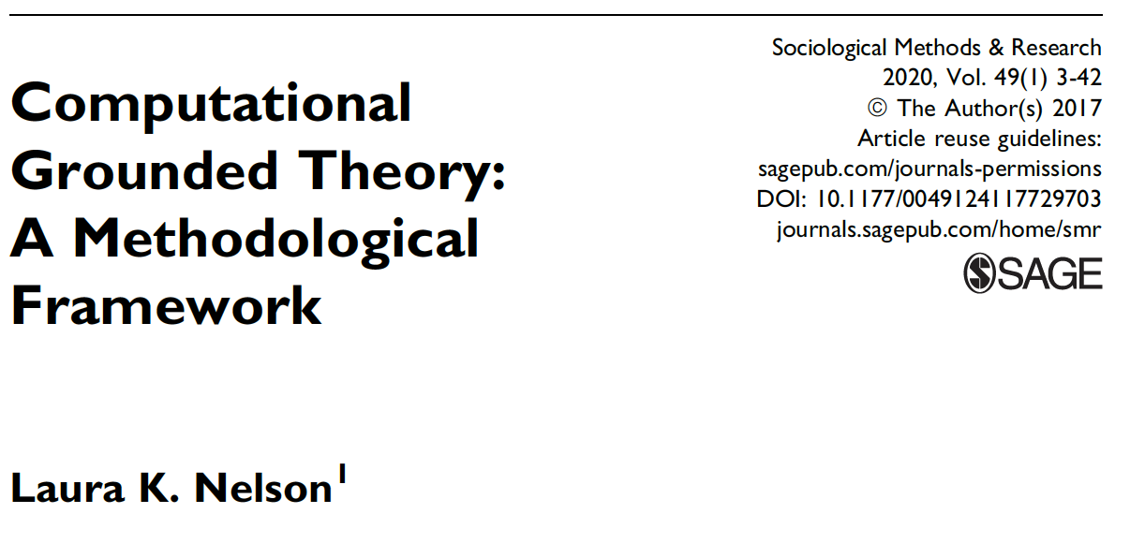
Ajouter de l’extériorité aux textes
Contrôler les « briques »
Défendre une épistémologie qualitative
Conclusion

